Slide 1



Centro de Divulgação da Astronomia
Observatório Dietrich Schiel
A Via Láctea
e outras galáxias
André Luiz da Silva
Observatório Dietrich Schiel
/CDCC/USP
Imagem de fundo: céu de São Carlos na data de fundação do observatório Dietrich Schiel (10/04/86, 20:00 TL) crédito: Stellarium

Slide 2
A Via Láctea como vista da Terra

Slide 3
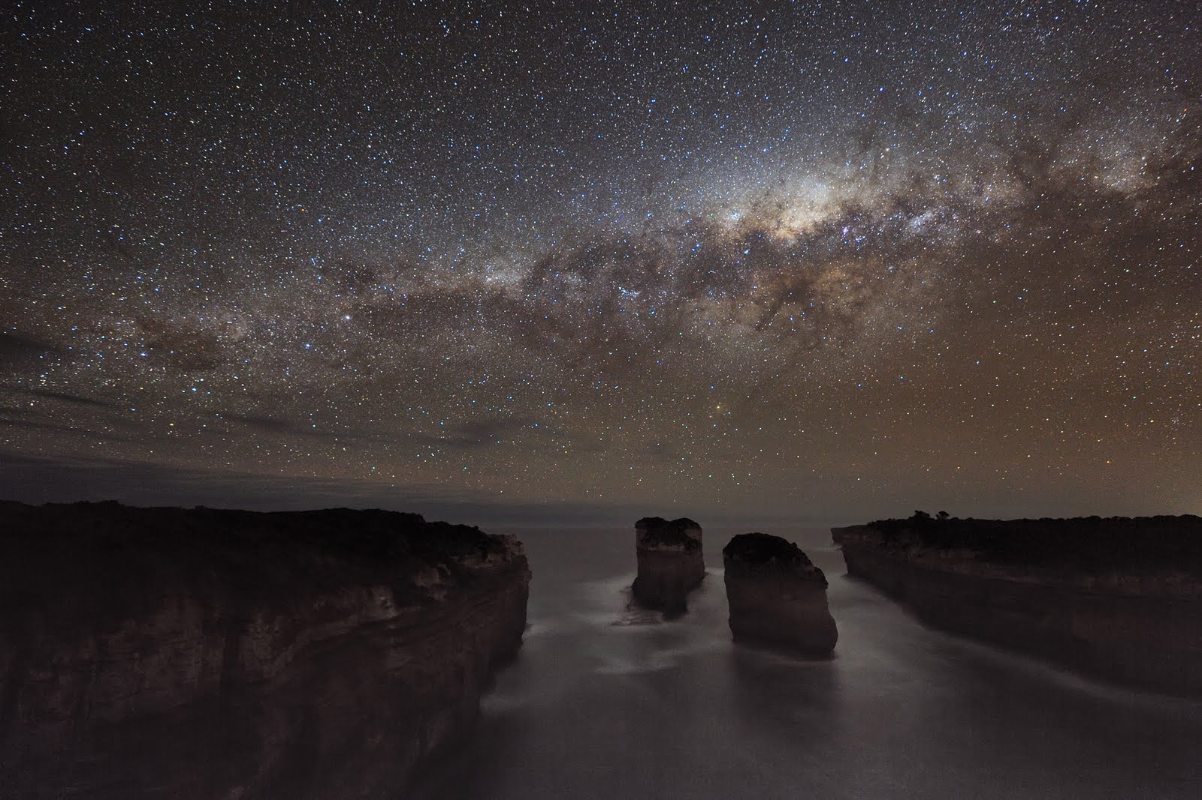
Crédito da imagem: Alex Cherney, disponível em http://apod.nasa.gov/apod/ap100823.html

Slide 4
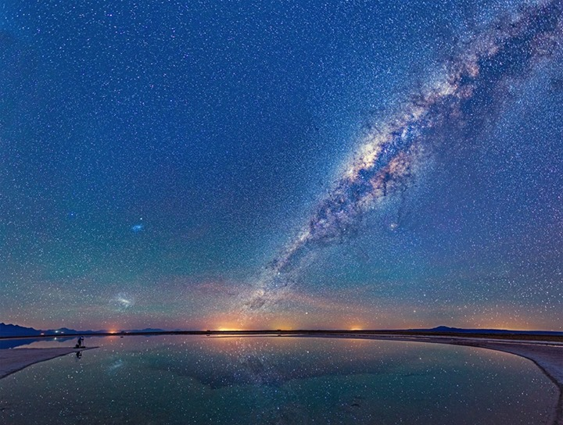
Crédito da imagem: Alex Tudoricã

Slide 5
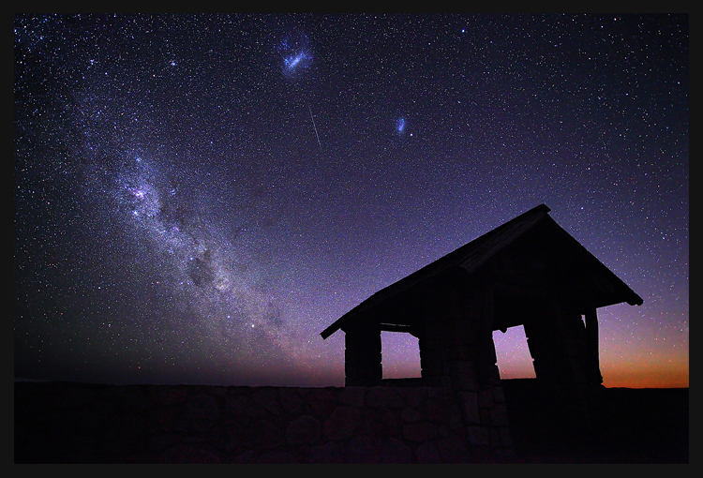
Crédito da imagem: http://www.capturingthenight.com/

Slide 6
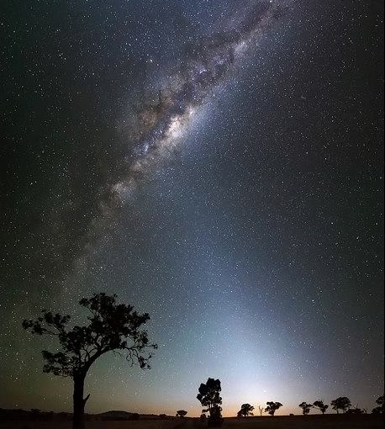
Crédito da imagem: http://www.capturingthenight.com/

Slide 7
Nome: mitologia greco-romana
Visível de lugares com pouca PL
Galileu: “constituição estelar”
Regiões escuras: não são buracos.

Slide 8
Via Láctea ou a Galáxia

Slide 9
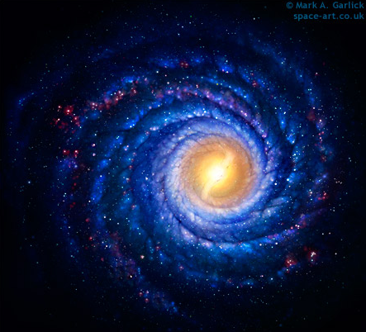
A Via Láctea vista de frente
100 mil a.l.
(concepção artística)

Slide 10
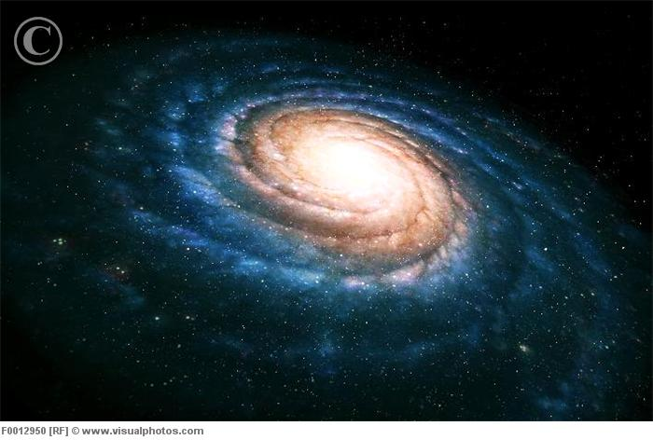
A Via Láctea: vista oblíqua
(concepção artística)
Crédito da imagem: Mark Garlick, disponível em http://www.visualphotos.com

Slide 11
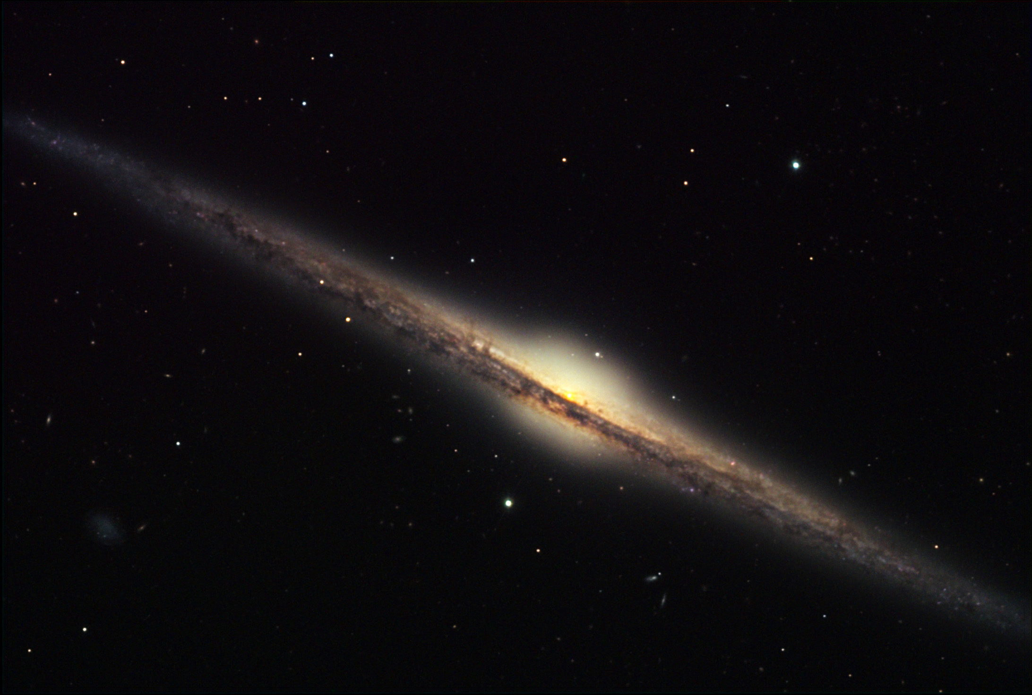
Como seria a Via Láctea de perfil
Crédito da imagem: Bruce Hugo e Leslie Gaul/Adam Block/NOAO/AURA/NSF

Slide 12
Estrutura da Galáxia

Slide 13
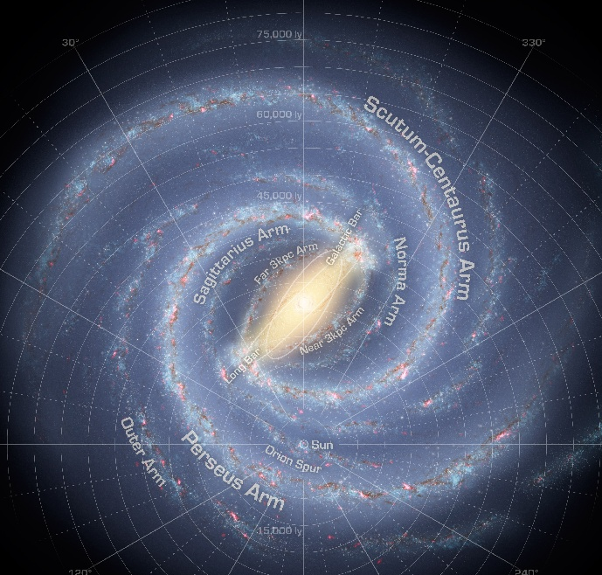
Via Láctea: estrutura
Braços espirais
26 mil a.l.
Posição do Sol
Crédito da imagem: NASA

Slide 14
Via Láctea: estrutura
Gás e Poeira
Bojo
Disco
26 mil a.l.
Aglomerados Globulares
Halo
Crédito da imagem: André Luiz da Silva/CDA/CDCC/USP

Slide 15
Principais constituintes galácticos

Slide 16
  Matéria Visível:
    Estrelas (90%)
      “isoladas” (de campo)
      em aglomerados
        Abertos
        Globulares
    Gás (“nebulosas” – 10%)
      regiões HII
      nebulosas planetárias
      remanescentes de supernovas
      nuvens de H neutro
      nuvens moleculares
    Poeira, raios cósmicos, campo magnético etc

Slide 17
  Matéria visível: 5% do total
  Matéria escura: 95% do total !

Slide 18
  A “fauna” galáctica

Slide 19
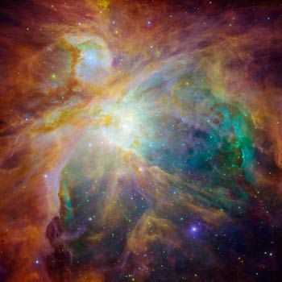
Nebulosa de Órion:
Tipo: região HII
Distância: 1500 a.l.
Constelação: Órion
Crédito da imagem: Telescópio Espacial Hubble

Slide 20
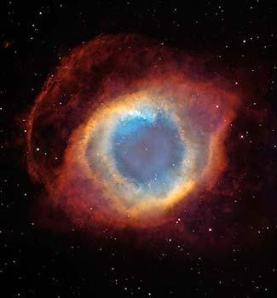
Nebulosa da Hélice, NGC 7293:
Tipo: nebulosa planetária
Distância: 690 a.l.
Constelação: Aquário
Crédito da imagem: Telescópio Espacial Hubble

Slide 21
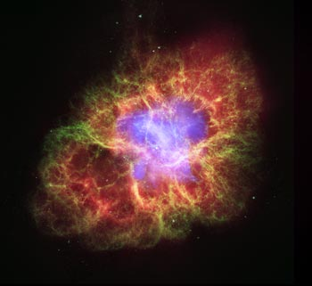
Nebulosa do caranguejo, M1:
Tipo: remanescente
de supernova
Distância: 6500 a.l.
Constelação: Touro
Crédito da imagem: Telescópio Espacial Hubble

Slide 22
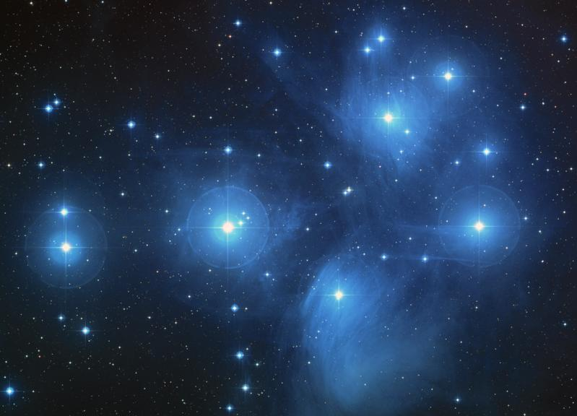
Plêiades, M45:
Tipo: aglomerado aberto
Distância: 400 a.l.
Constelação: Touro
Crédito da imagem: Telescópio Espacial Hubble

Slide 23
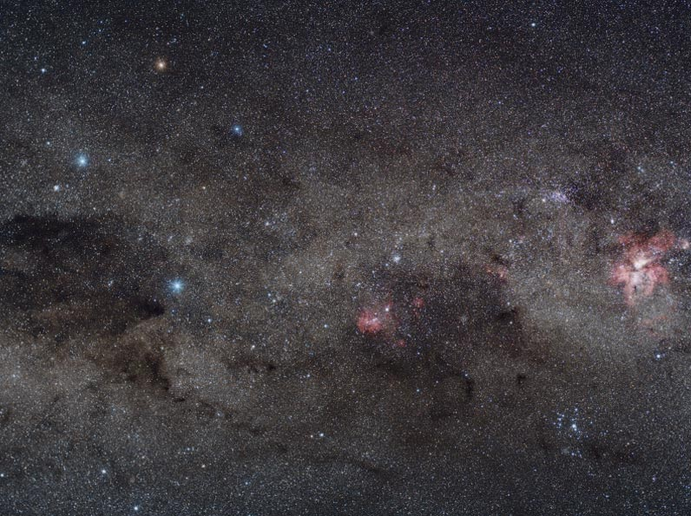
Nebulosa do “Saco de Carvão”
Tipo: nuvem molecular
Distância: 600 a.l.
Constelação: Cruzeiro do Sul
Crédito da imagem:Yuri Beletsky, disponível em http://apod.nasa.gov/apod/ap080707.html

Slide 24
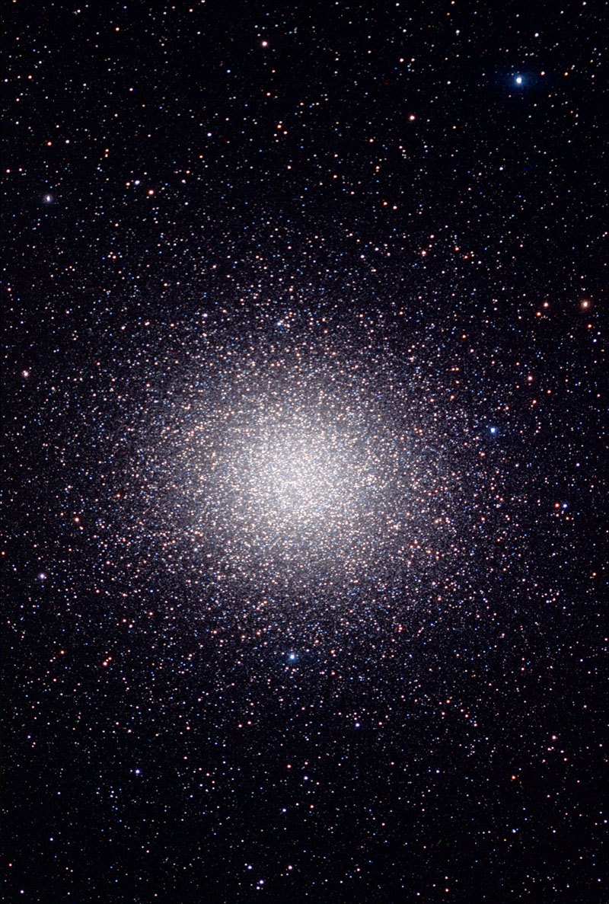
Omega Centauri:
Tipo: aglomerado globular
Distância: 17300 a.l.
Constelação: Centauro
Crédito da imagem: Telescópio Espacial Hubble

Slide 25
Outras galáxias

Slide 26
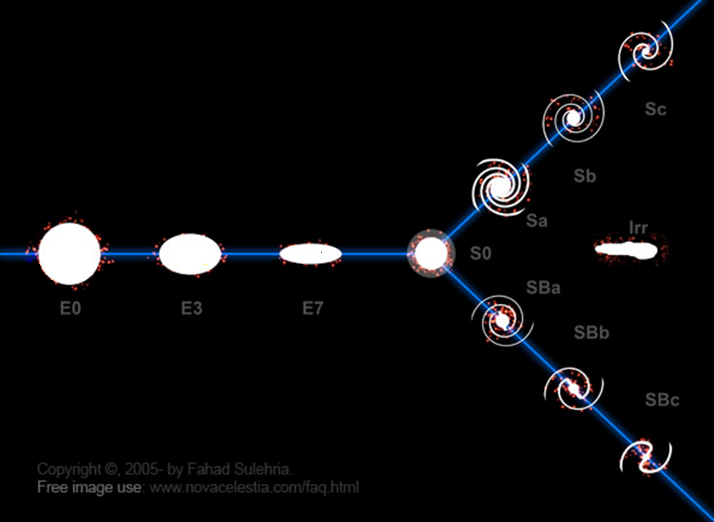
Classificação de Hubble
espirais
lenticulares
irregulares
elípticas
espirais barradas
Crédito da imagem: Fahad Sulehna

Slide 27
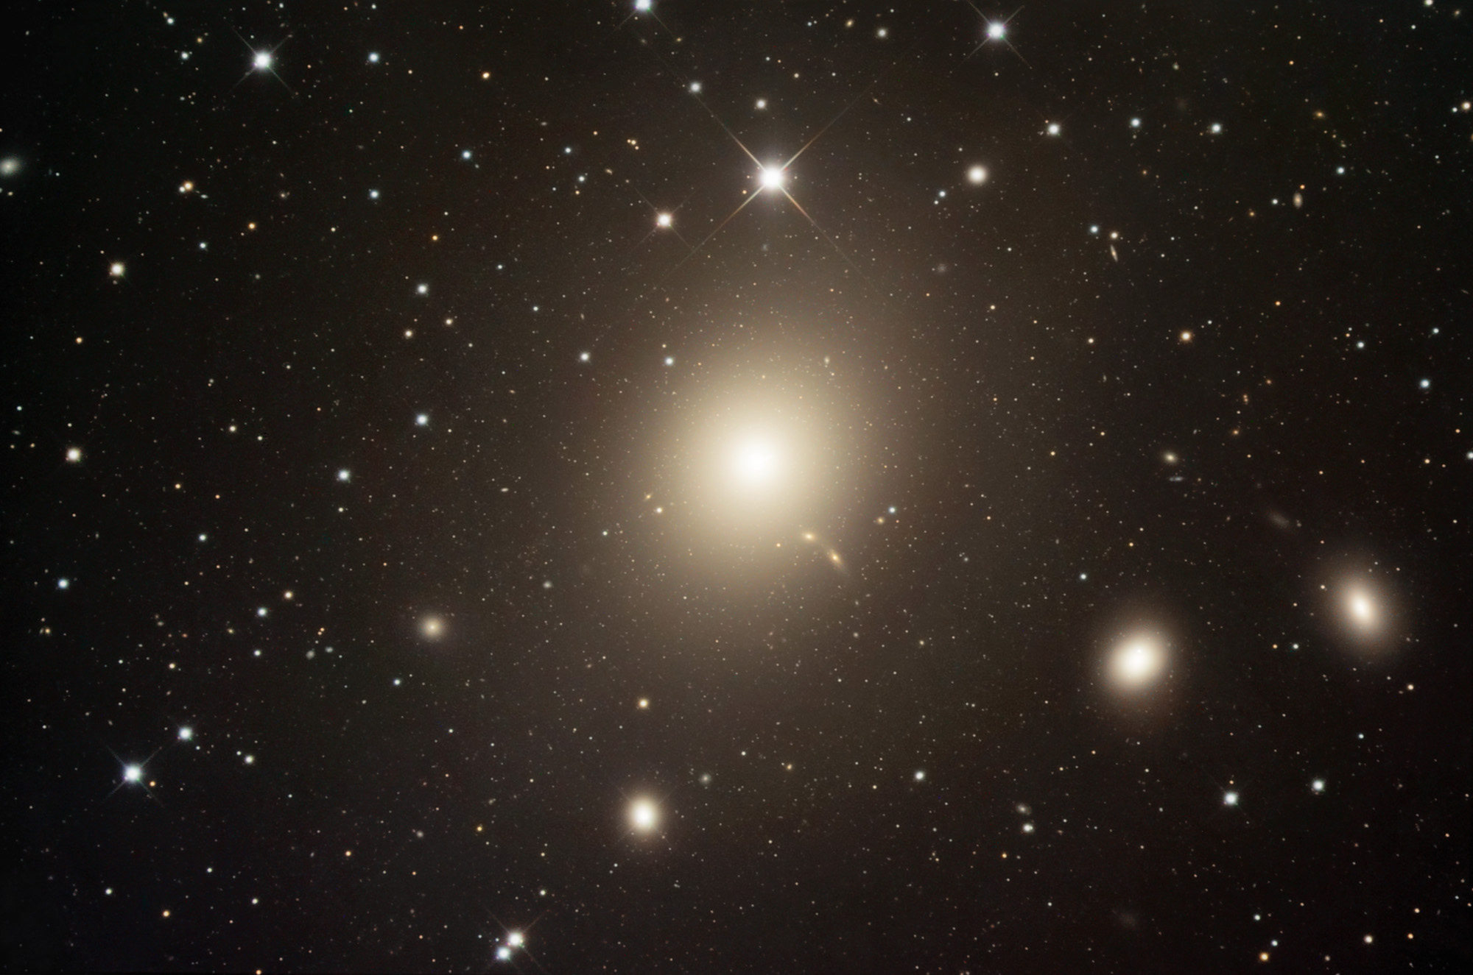
M 87:
Tipo: galáxia elíptica
Distância: 50 milhões de a.l.
Constelação: Virgem
Crédito da imagem: Telescópio Espacial Hubble

Slide 28
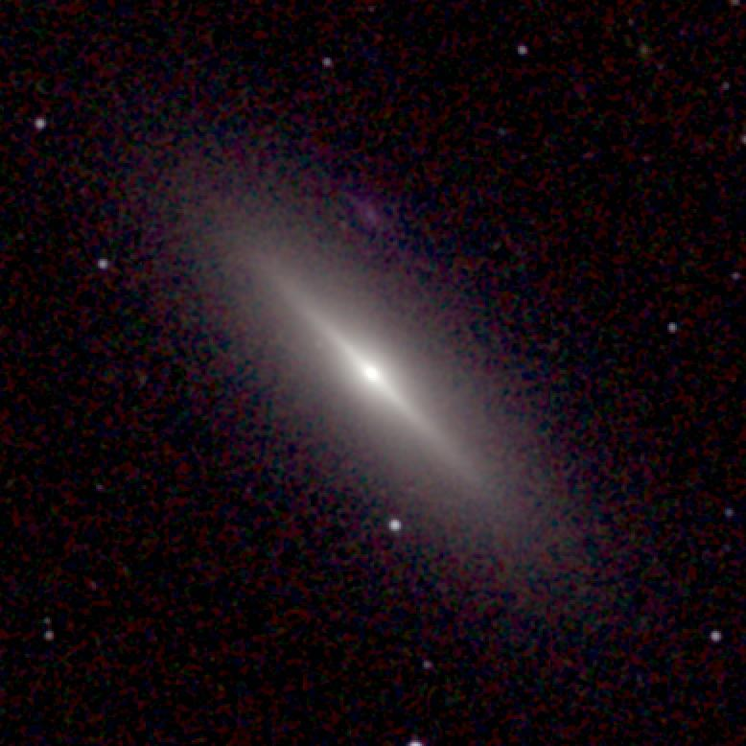
NGC 3115:
Tipo: galáxia lenticular
Distância: 45 milhões de a.l.
Constelação: Sextante
Crédito da imagem: Telescópio Espacial Hubble
Notes:
Crédito da imagem: http://www.calvin.edu/academic/phys/observatory/images/Astr212.Spring2007/VanderTuig.html

Slide 29
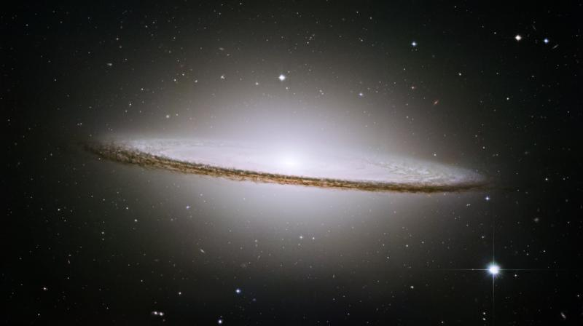
M 104 (NGC 4594):
Tipo: galáxia espiral (visão oblíqua)
Distância: 31 milhões de a.l.
Constelação: Virgem
Crédito da imagem: Telescópio Espacial Hubble

Slide 30
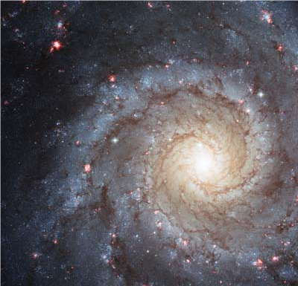
M 74, NGC 628:
Tipo: galáxia espiral
Distância: 32 milhões de a.l.
Constelação: Peixes
Crédito da imagem: Telescópio Espacial Hubble

Slide 31
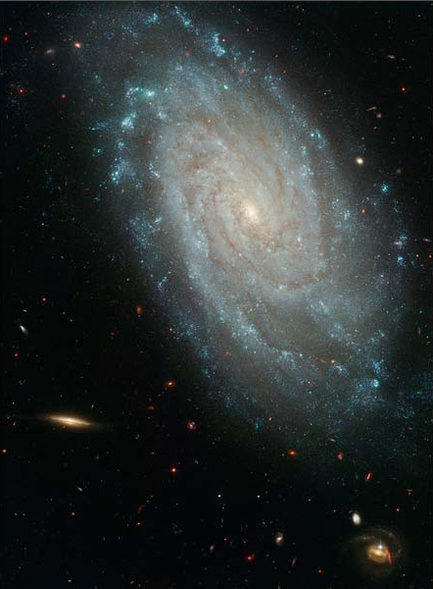
NGC 3370:
Tipo: Galáxia espiral
Distância: 98 milhões de a.l.
Constelação: Leão
Crédito da imagem: Telescópio Espacial Hubble

Slide 32
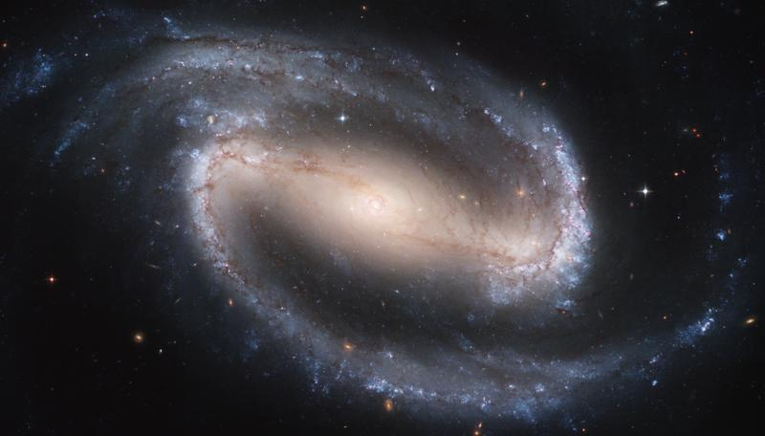
NGC 1300:
Tipo: galáxia espiral barrada
Distância: 69 milhões de a.l.
Constelação: Erídano
Crédito da imagem: Telescópio Espacial Hubble

Slide 33
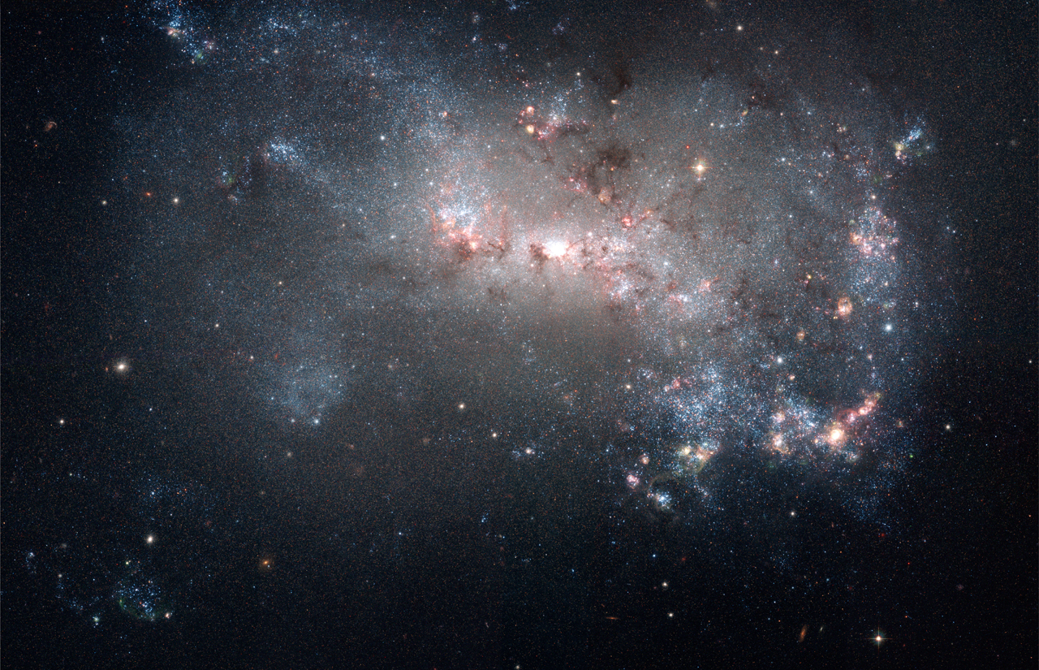
Crédito da imagem: Telescópio Espacial Hubble
NGC 4449:
Tipo: galáxia irregular
Distância: 12 milhões de a.l.
Constelação: Cães de caça

Slide 34
O Grupo Local de galáxias e além

Slide 35
O Grupo Local
Animação – Grupo Local
Notes:
Crédito da animação: Mark Garlick

Slide 36
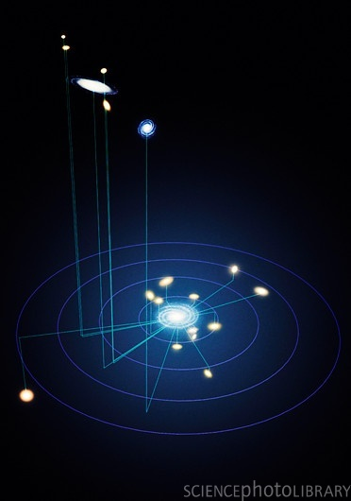
Galáxia de Andrômeda
2 milhões de a.l.
Via Láctea
O Grupo Local de Galáxias

Slide 37
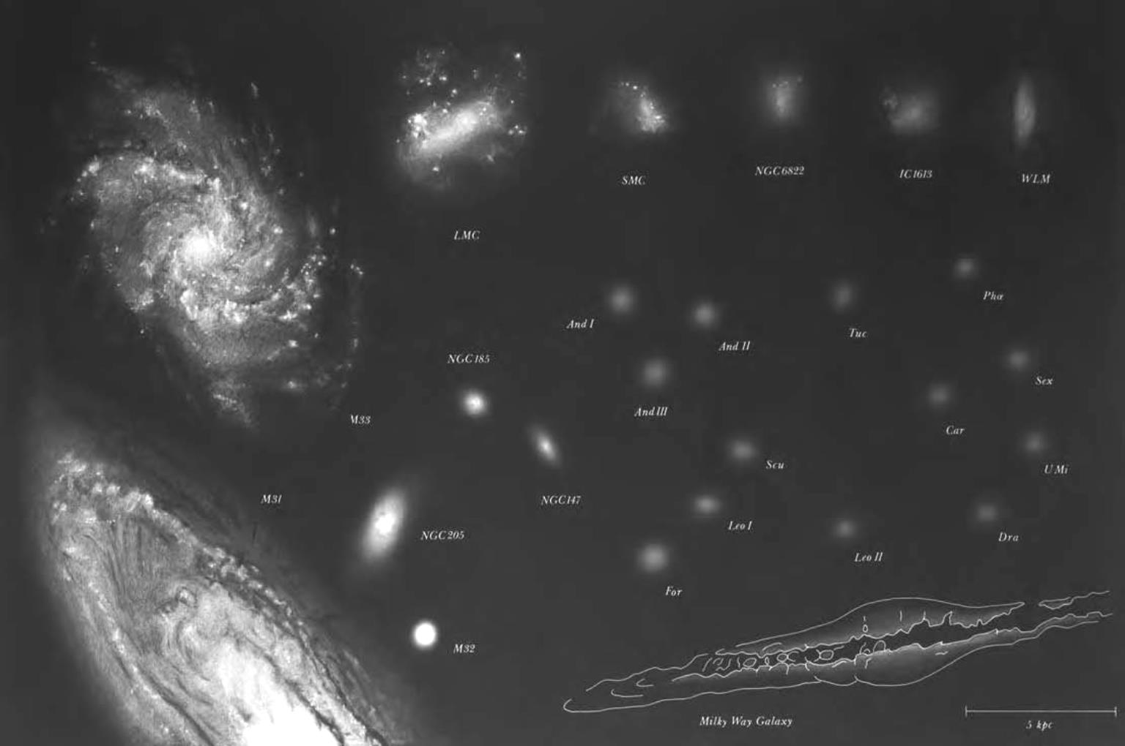
Crédito da imagem: B. Binggeli, extraído de Sparke e Gallagher (2007)
Galáxias Gigantes e anãs

Slide 38
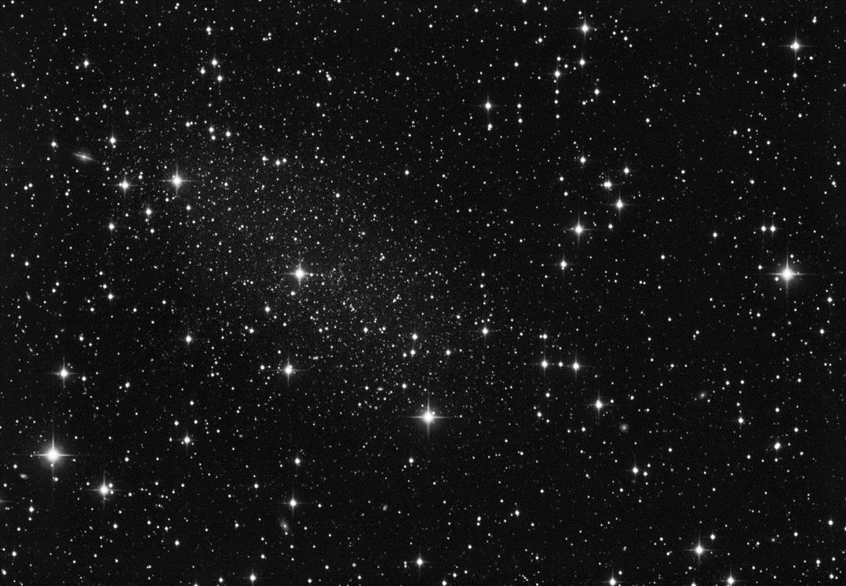
A anã esferoidal Ursa Minor

Slide 39
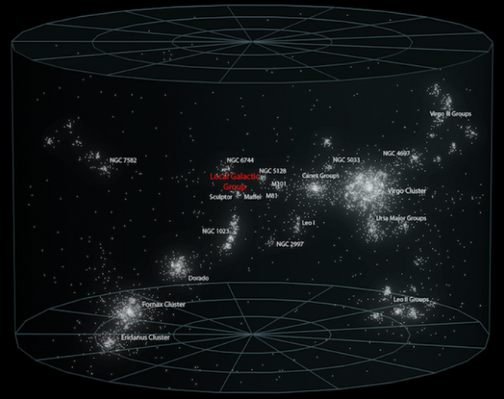
O superaglomerado
local de galáxias
52 milhões de a.l.
Crédito da imagem: http://en.wikipedia.org

Slide 40
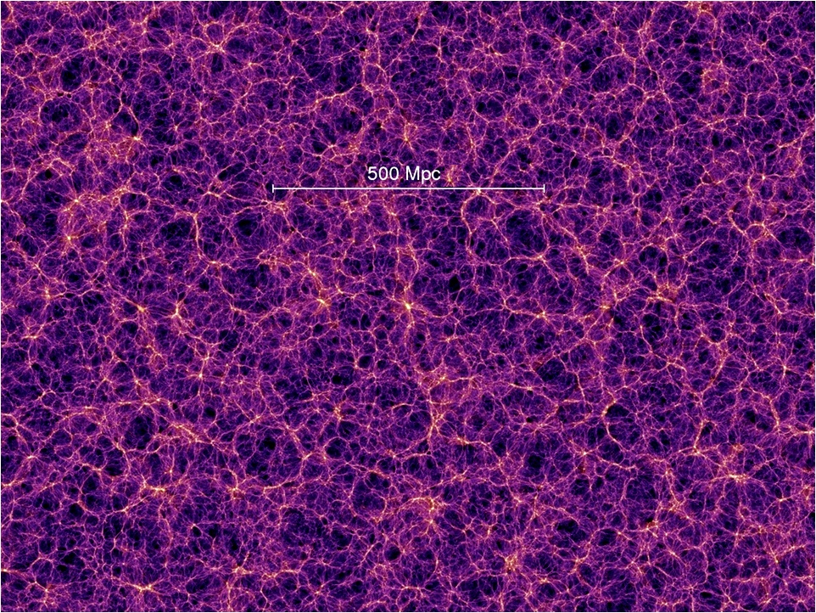
Estrutura em grande escala
do Universo
Crédito da imagem: http://www.mpa-garching.mpg.de

Slide 41
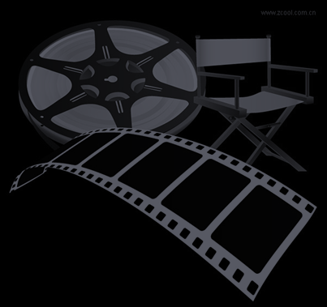
Escala de tamanhos
Crédito: jacknjellify, disponível em http://www.youtube.com/watch?v=OD-fpsHQCFg&list=UUeKLuqGciqZZ5RFYk5CbqXg

Slide 42
Material extra
escalas de tamanho: interativo
Crédito da imagem: Cary and Michael Huang, disponível em http://htwins.net/scale2/

